Slide 1
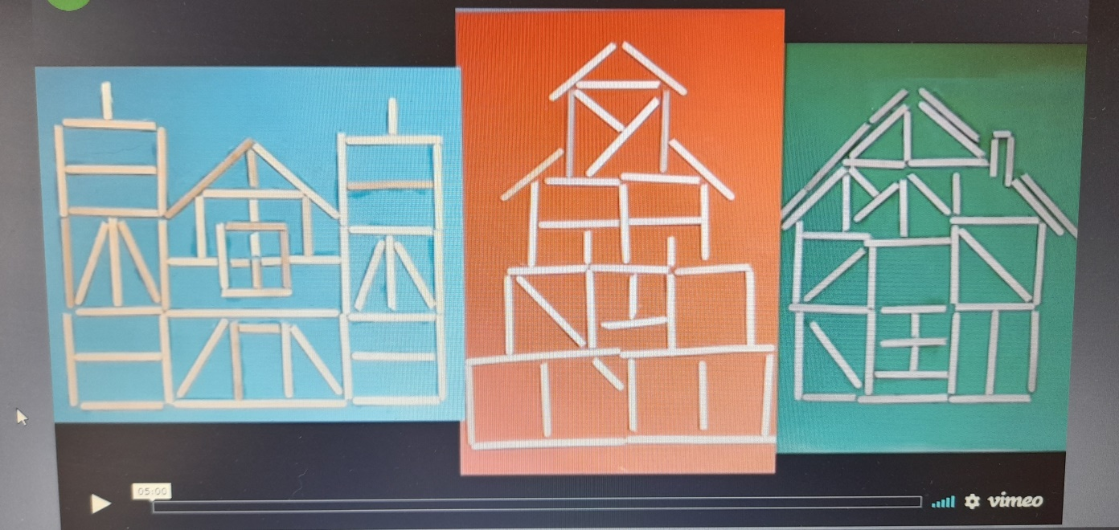
Thema : Ruimte om ons heen
Groep 4
SBO de Windroos
2022-2023

Slide 2
Huizen ontwerpen

Slide 3
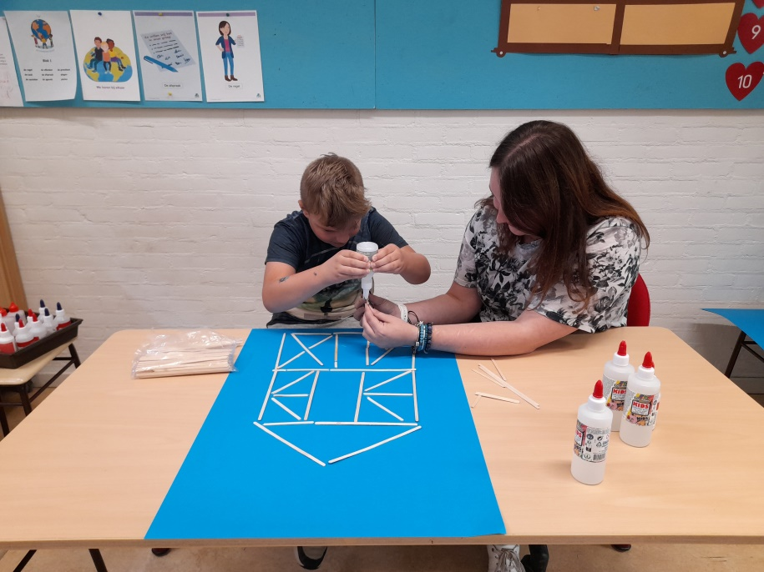

Slide 4
Goede architecten!

Slide 6
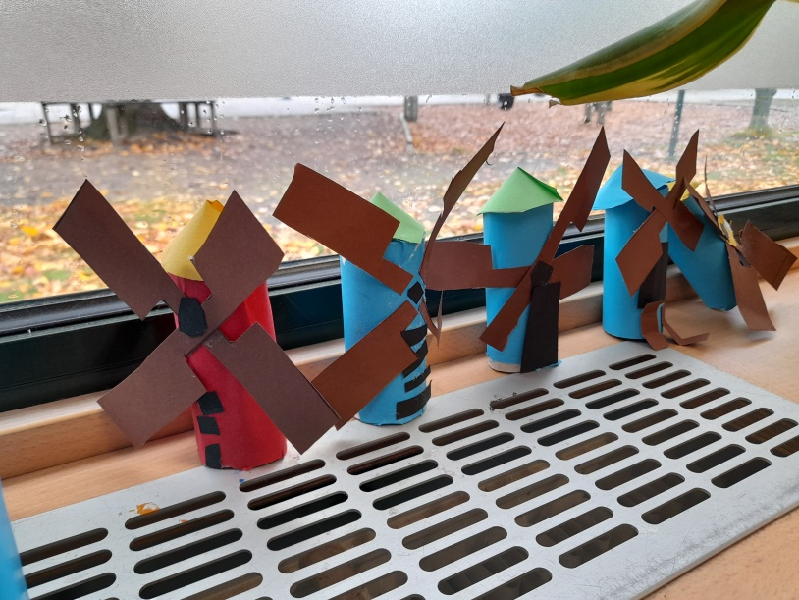

Slide 8
Af en toe ook even samen in de kring
Praten over het onderwerp
Woorden leren
Kennis delen

Slide 9
Verkeer bekijken we ook even….

Slide 10
Even niet in de buurt……….
maar even Nederland bekijken.

Slide 11
Tussendoor hadden we even herfstvakantie.
Alex had de Cake prachtig versiert,
knappe kok!!

Slide 12
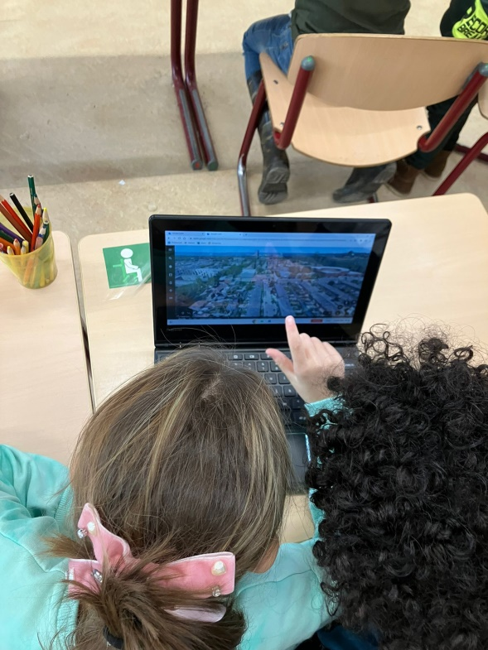
Je eigen buurt
Samen bekijken….

Slide 13
Een quiz om kennis te checken
Kahoot!
Is echt heel leuk en
leerzaam

Slide 14
Aardrijkskunde Circuit

Slide 15
Teksten lezen, dingen opzoeken

Slide 16
Samen leren …of even alleen
(Of was je maatje ziek Bjorn? )

Slide 17
Harde werkers
Soms zoeken ze bijzondere werkplekken….de dames zaten in de aula op het podium!

Slide 18
Thema : “ruimte om ons heen” was leerzaam leuk gezellig We hadden nog veel meer kunnen en willen leren! Maar Sinterklaas komt binnenkort!

Slide 19
Dank voor jullie komst, tot de volgende keer! De Kanjerklas November 2022

